Slide 1
Познавательное развитие

Slide 2
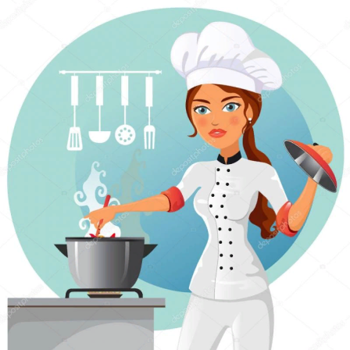
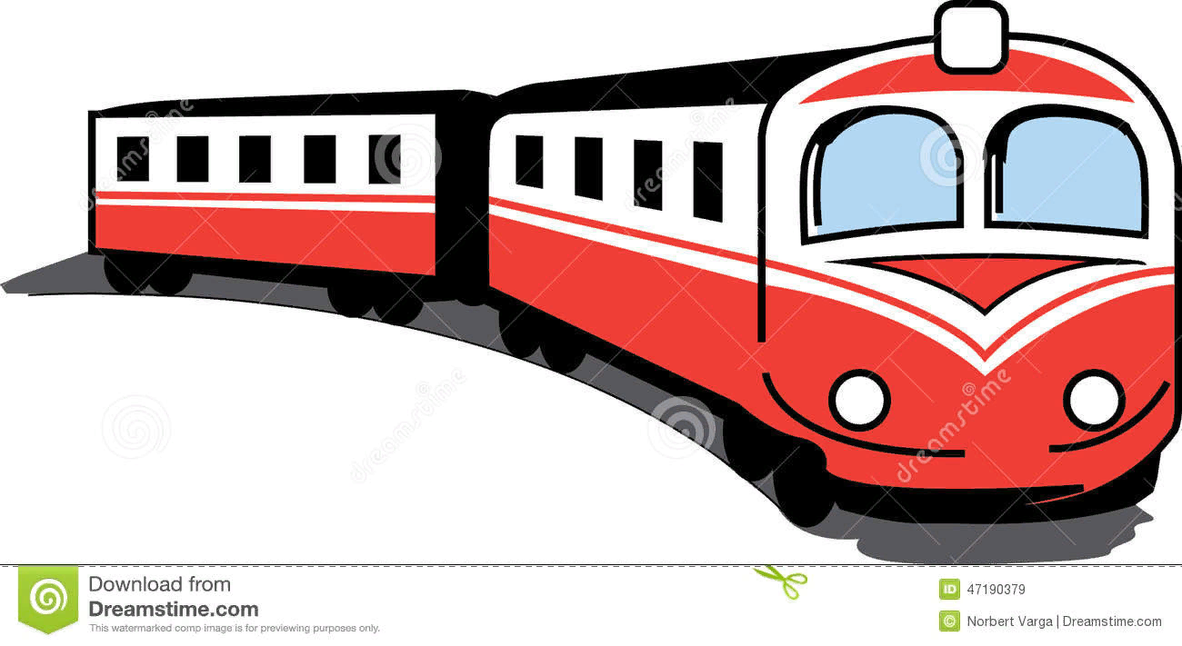
Ребята, сегодня наш повар тётя Таня хочет нам сварить вкусный суп, но у неё закончились овощи. Нужно ей помочь. - Где растут овощи? (в деревне, на огороде). - Правильно, садитесь в поезд, поедим в деревню собирать овощи.
Вагончики зелёные
Бегут, бегут, бегут,
А круглые колёсики
Тук-тук-тук-тук-тук-тук.

Slide 3
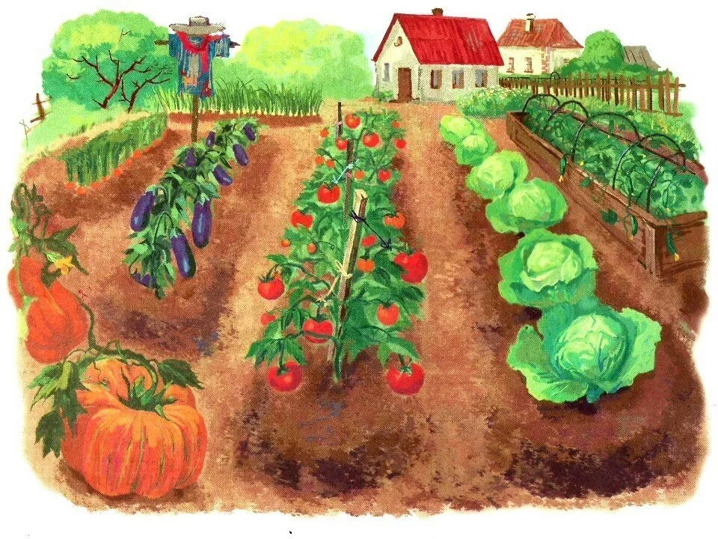
Поезд подъезжает к деревне, выходим из вагонов. - Смотрите впереди речка, какая она? (узкая) - Нам нужно перейти речку. Чтобы не намочить ноги проходить через мостик. Сколько мостиков? (один). - А вот и наш огород, собираем овощи в корзинку.

Slide 4
Выполняем вместе с детьми
Физкультминутка
«Огород»
В землю семена мы клали ( указательный палец правой руки дотрагивается до ладошки левой).
Их зарыли (царапают ладошку).
Выросла капуста (трясём над ладошкой).
Выросла морковка (ладони прижать друг к другу).
Лук (вытягиваем по 2 пальца на обеих руках).
Петрушка (скрещиваем ладошки, растопыриваем пальцы).
А ещё картошка (кулачки).
Вырос славный урожай (показ большого пальца).
Поскорее собирай (пощипывают ладонь).

Slide 5
Сколько овощей вы собрали? (много).

Slide 6
А теперь нам надо отвести урожай нашему повару, поезд скоро отправляется надо обратно перейти через мостик.

Slide 7
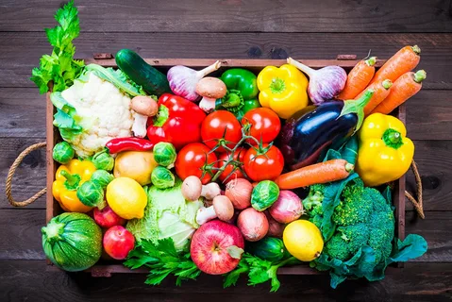
Давайте вспомним сколько овощей мы собрали в огороде? (много). Мы отдали корзину с нашими овощами на кухню и повар тетя Таня сварит нам суп.
Нынче стол у нас богатый
Репка, огурцы, томаты
И морковка и картошка
Лука полная лукошко
И медовый каравай.
Добрый, щедрый урожай.

